Slide 1








Slide 2



- Nhận biết được các dấu hiệu xâm hại, tàn phá cảnh quan thiên nhiên
- Đưa ra được nhận định về nguyên nhân và biện pháp khắc phục tình trạng đó
- Lập kế hoạch chăm sóc, bảo vệ cảnh quan tại địa phương và thực hiện kế hoạch.
- Biết lựa chọn cảnh quan thiên nhiên để tiến hành khảo sát, ghi chép đánh giá thực trạng.
- Rèn luyện và phát triển kĩ năng chia sẻ góp phần phát triển năng lực ngôn ngữ.
- Tự rèn luyện kĩ năng hoạt động quan sát, qua đó góp phần phát triển năng lực thẩm mỹ, sáng tạo.

Slide 3


Slide 4
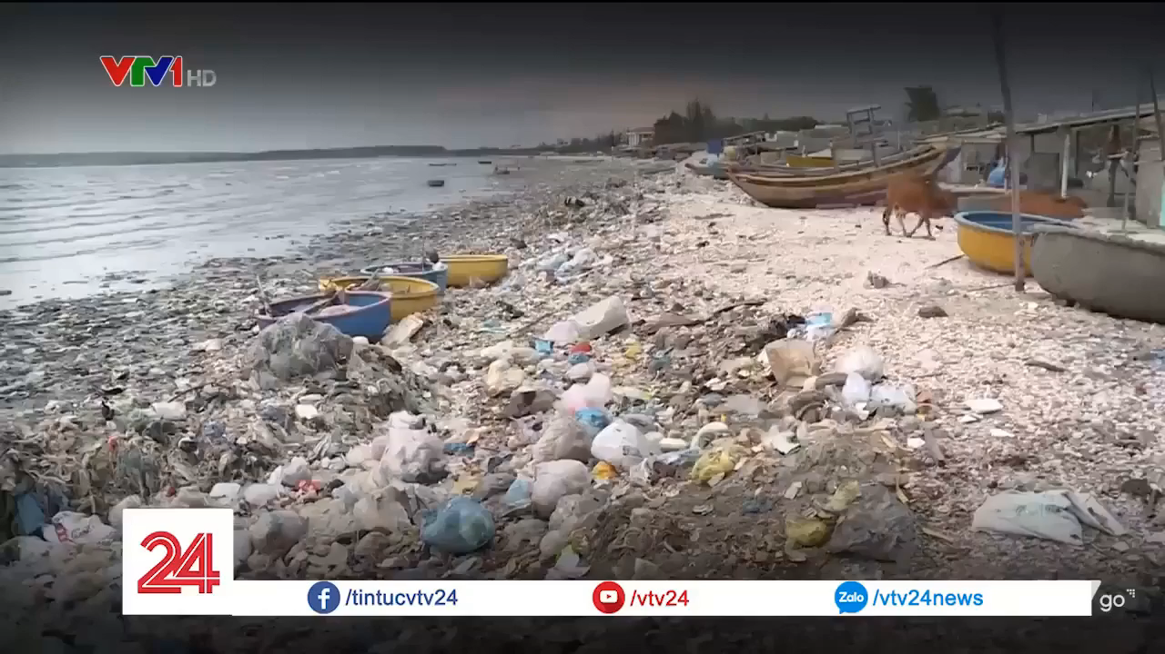

Slide 5

Em hãy nêu các dấu hiệu xâm hại cảnh quan vừa quan sát được.

Slide 6

Em hãy nêu các dấu hiệu xâm hại cảnh quan khác mà em biết.

Slide 7
Một số dấu hiệu của việc xâm hại cảnh quan như:
+ Vứt rác không đúng chỗ
+ Viết, vẽ bậy lên tường
+ Vệ sinh lớp, khu vực quy định
+ Bẻ cành, lá cây
+ Leo trèo, giẫm lên cây cỏ,…

Slide 8


Slide 9




Slide 10

- Kể những điều em quan sát được trong chuyến đi tham quan cùng lớp hoặc người thân.
- Nêu cảm nghĩ của em trước thực trạng cảnh quan thiên nhiên đó.

Slide 11


Thảo luận nhóm 4
+ Kể tên địa danh em đã đến.
+ Chia sẻ những điều em quan sát được chăm sóc cẩn thận, chu đáo hay cảnh quan đang bị phá hoại?
+ Suy nghĩ về việc làm thế nào để duy tình tình trạng cảnh quan thiên nhiên được chăm sóc.

Slide 12


Slide 13

Hiện nay, rất nhiều cảnh quan thiên nhiên xung quanh chúng ta đã được chăm sóc, bảo vệ. Tuy nhiên, vẫn có không ít cảnh quan bị xâm hại. Chúng ta cần lưu ý để góp sức tiếp tục những hoạt động hoạt động chăm sóc, bảo vệ cảnh quan thien nhiên của địa phương.

Slide 14



Slide 15

Thảo luận nhóm 4
+ Lựa chọn một cảnh quan thiên nhiên ở địa phương mà nhóm sẽ thực hiện khảo sát.
+ Thảo luận về các tiêu chí để xây dựng phiếu khảo sát.

Slide 16
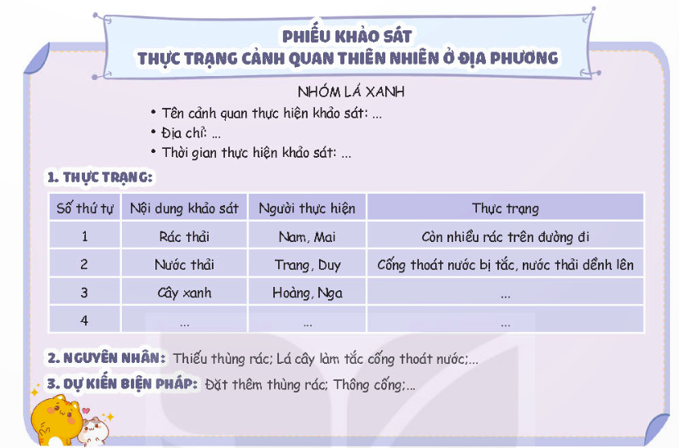

Slide 17

Thảo luận, thống nhất thời gian tiến hành khảo sát.
Thảo luận nhóm 4.
+ Lưu ý khi đi khảo sát tập trung, an toàn, nghiêm túc trong lúc làm việc tránh gây rủi ro khi đi khảo sát.
- Cùng chia sẻ trước lớp.

Slide 18

Việc khảo sát giúp chúng ta quan sát kĩ cảnh quan thiên nhiên và đề xuất được những việc có thể làm để góp phần cùng người lớn chăm sóc cảnh quan.

Slide 19


Slide 20

Thực hiện khảo sát thực trạng cảnh quan thiên nhiên theo nhiệm vụ được phân công.

Slide 21


